Slide 1
КАРЦИНОМ NA DEBELOTO CREVO
Doc. d-r Kalina Griv~eva Stardelova

Slide 2


Slide 3
Kolorektalen karcinom (KRK)
mortalitetot od KRK e na treto mesto po belodrobniot karcinom kaj ma`ite i karcinomot na dojka kaj `enite
polot ne vlijae vrz incidencijata, no 1/36 ma`i nasproti 1/32 `eni umiraat od KRK
po~esto se javuva nad 45-godi{na vozrast
voveduvaweto na novi hirur{ki tehniki ne vlijae{e na namaluvaweto na smrtnosta od ovaa maligna bolest vo poslednite 40 godini

Slide 4
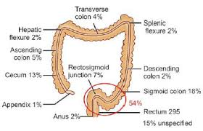
Kolorektalen karcinom (KRK)

Slide 5
Kolorektalen karcinom (KRK)
Polipi i molekularna patogeneza:
adenoma - carcinoma sekvenca (95% od slu~aite)
neneoplasti~ni (juvenilni, hamartomi, hiperplasti~ni)
Polipi
neoplasti~ni (adenom -tubularen, tubulovilozen, vilozen)
! genska mutacija

Slide 6
Kolorektalen karcinom (KRK)
verojatnosta eden polip da premine vo karcinom zavisi od: goleminata, histolo{kata struktura i izgledot
karcinomot po~esto se javuva kaj sesilnite otkolku kaj pendularnite polipi
viloznite adenomi imaat naj~esto sesilen izgled i po~esto maligniziraat
procentot na malignizacija pravoproporcionalen so goleminata na adenomite

Slide 7
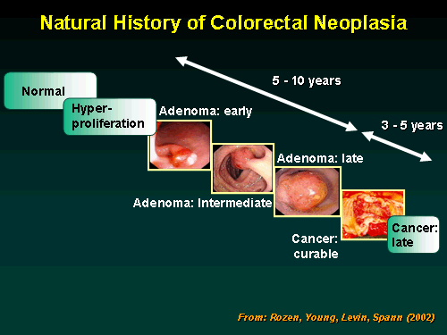
Kolorektalen karcinom (KRK)

Slide 8
Kolorektalen karcinom (KRK)
pri utvrduvawe na adenomatozen polip potreben e pregled na celiot kolon zaradi mo`nosta od postoewe na sinhroni lezii kaj 1/3 od slu~aite
potrebni sledni periodi~ni pregledi zaradi {ansi za nov adenom od 30-50%, odnosno pacientite pripa|aat vo grupata na pacienti so zgolemen rizik za KRK
kolonoskopski pregledi po~esto od 3 godini (randomizirani studii)

Slide 9
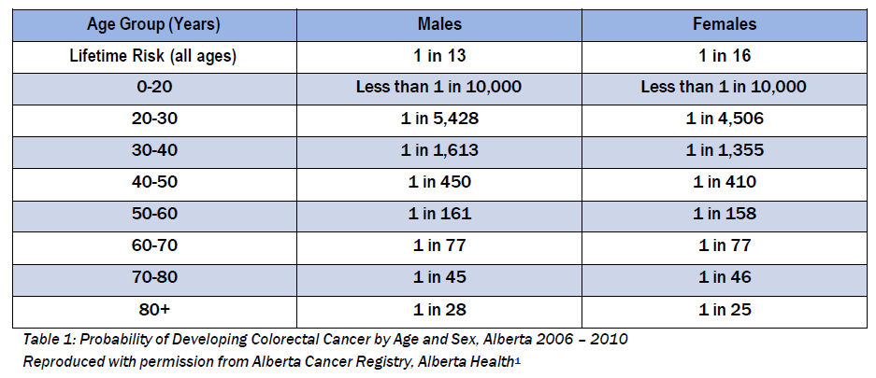
Kolorektalen karcinom (KRK)
ETIOLOGIJA I RIZIK FAKTORI
VOZRAST

Slide 10
Kolorektalen karcinom (KRK)
ETIOLOGIJA I RIZIK FAKTORI
DIETA
epidemiolo{ki studii - direktna povrzanostme|u mortalitetot od KRK i vnesenite kalorii, proteini od meso, dietalni masti i maslo, po~eno nivo na holesterol vo serumot i mortalitetot od koronarna arteriska bolest

Slide 11
Kolorektalen karcinom (KRK)
@IVOTINSKI MASTI
vnesot na `ivotinski masti vodi do produkcija na anaerobna bakteriska flora vo GIT, {to rezultira so konverzija na normalnite `ol~ni kiselini vo karcinogeni
FIBRI
dieta bogata so fibri pravi povoluminozen ispraznok {to go zabrzuva tranzitot niz kolonot i na toj na~in se namaluva vremetona kontakt me|u potencijalnite karcinogeni i crevnata sluznica

Slide 12
Kolorektalen karcinom (KRK)
NASLEDNI FAKTORI I SINDROMI
25% od pacientite so KRK imaat pozitivna familijarna anamneza, {to upatuva na nasledna predizspozicija
polipozen sindrom
nasleden KRK
nepolipozen sindrom

Slide 13
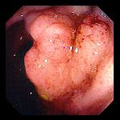
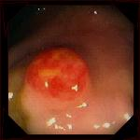
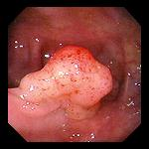
Kolorektalen karcinom (KRK)

Slide 14
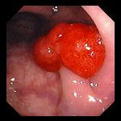
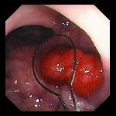
Kolorektalen karcinom (KRK)

Slide 15
Kolorektalen karcinom (KRK)
VOSPALITELNI CREVNI ZABOLUVAWA (IBD)
KRK po~est kaj UK otkolku kaj KB - rizikot vo direktna korelacija so vremetraeweto na bolesta
DRUGI VISOKORIZI^NI USLOVI VA@NI ZARAZVOJ NA KRK
bakteriemija
ureteosigmoidostoma
pu{ewe

Slide 16

Kolorektalen karcinom (KRK)

Slide 17
Kolorektalen karcinom (KRK)
SЕКУНДАРНА ПРЕВЕНЦИЈА - СKRINING
RACIONALNOSTA NA SKRININGOT SE SOSTOI VO OTKRIVAWE NA RANI-NENAPREDNATI FORMI NA KRK KAJ ASIMTOMATSKI PACIENTI, SO [TO SE ZGOLEMUVA USPEHOT NA HIRUR[KATA TERAPIJA
SKRININGOT E POGODEN ZA PACIENTI SO FAMILIJARNA OPTOVARENOST I RODNINI OD PRVO KOLENO

Slide 18
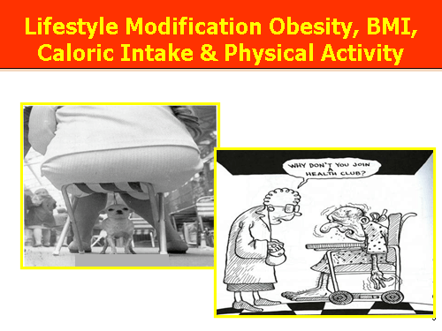
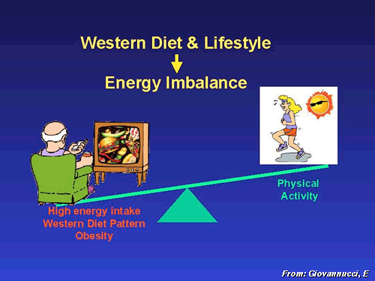

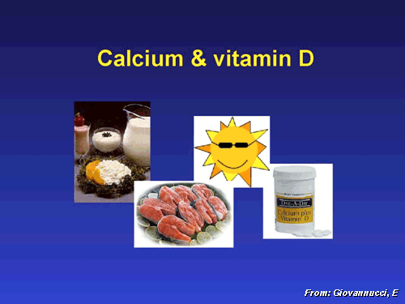
Kolorektalen karcinom (KRK)
PRIMARNA PREVENCIJA

Slide 19
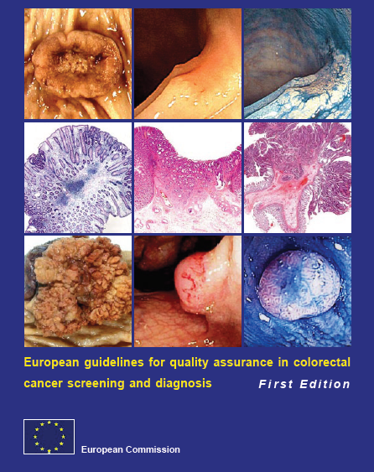
Kolorektalen karcinom (KRK)

Slide 20
Kolorektalen karcinom (KRK)
STRATEGIITE NA SKRINING SE BAZIRAAT NA:
REKTALNO TU[E
HEMOKULT TEST
RIGIDNA SIGMOIDOSKOPIJA/FLEKSIBILNA SIGMOIDOSKOPIJA
SKRINING KOLONOSKOPIJA

Slide 21
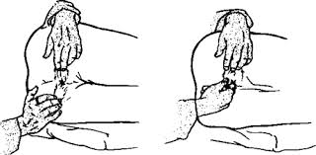
Kolorektalen karcinom (KRK)
STRATEGIITE NA SKRINING SE BAZIRAAT NA:
REKTALNO TU[E

Slide 22
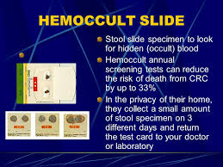
Kolorektalen karcinom (KRK)
STRATEGIITE NA SKRINING SE BAZIRAAT NA:
HEMOKULT TEST

Slide 23
Kolorektalen karcinom (KRK)
STRATEGIITE NA SKRINING SE BAZIRAAT NA:
HEMOKULT TEST
VOZRAST OD 50 DO 74 GODINI
- prepora~an skrining so FOB
- Skrining so FOB sekoj 2 godini
- Ako e FOB pozitiven, spored
lokalniot program za KRK-kolonoskopija
- Da se po~eka 10 godini po uredna kolonoskopija za reskrining, ako kvalitetot na kolonoskopijata ne e siguren, da se po~ne so reskrining po pet godini od kolonoskopijata

Slide 24
Kolorektalen karcinom (KRK)
STRATEGIITE NA SKRINING SE BAZIRAAT NA:
HEMOKULT TEST
NE SE KORISTI FOB TEST
- Kaj simptomatski pacienti, so anamneza za krvavi stolici ili promena vo navikite na crevoto
- Kako kriterium za isklu~uvawe na pri~inite za anemija
- Koga pacientot ima uredna, so visok kvalitet kolonoskopija vo period od 10 godini kaj pacienti so akutni GIT krvavewa (Vospalitelni crevni zaboluvawa, hemoroidalna bolest, fisuri, akuten gastroentrokolitis)

Slide 25
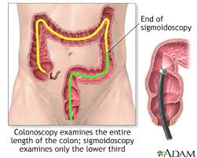
Kolorektalen karcinom (KRK)
STRATEGIITE NA SKRINING SE BAZIRAAT NA:
RIGIDNA SIGMOIDOSKOPIJA/FLEKSIBILNA SIGMOIDOSKOPIJA

Slide 26
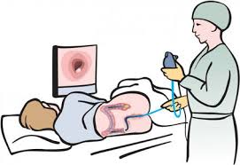
Kolorektalen karcinom (KRK)
STRATEGIITE NA SKRINING SE BAZIRAAT NA:
SKRINING KOLONOSKOPIJA
- Pacienti so rodnini od prva linija ili dva ili pove}e zasegnati rodnini so KRK ili adenomatozni polipi se zagri`uva~ki znaci za visok rizik.
- Studii poka`uvaat deka rodnini od prva linija na pacienti so KRK imaat rizik od KRK na vozrast od 40 identi~en na onoj na populacija so vozrast od 50 godini

Slide 27
Kolorektalen karcinom (KRK)
STRATEGIITE NA SKRINING SE BAZIRAAT NA:
SKRINING KOLONOSKOPIJA
Individui so prva linija na rodnini so dijagnoza na KRK na vozrast pomlada od 60 godiniili dva ili pove}e zaboleni rodnini treba da im bide prepora~ana kolonoskopija na vozrast od 40 godini ili 10 godini porano pred voobi~aenata preporaka Kolonoskopijata e prepora~an skrining koj ovozmo`uva
terapevstka intervencija i biopsija

Slide 28
Kolorektalen karcinom (KRK)
KLINI^KA SLIKA
!simptomite zavisat od lokalizacijata na tumorot
anemija
opstruktivni pote{kotii - gr~evi
rektoragija
tenezmi
promeni vo crevnoto praznewe

Slide 29
Kolorektalen karcinom (KRK)
DIJAGNOZA
KLINIKA
LABORATORISKI ANALIZI (anemija)
KOLONOSKOPIJA SO BIOPSIJA

Slide 30
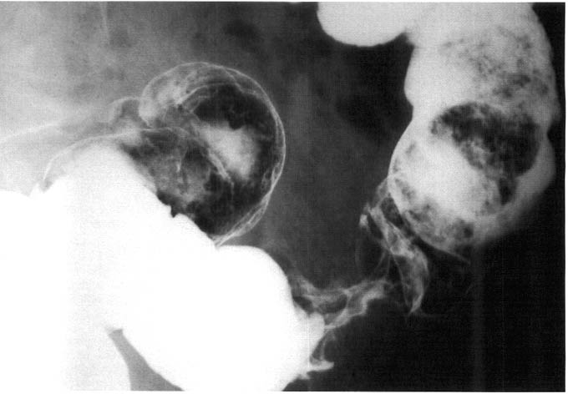
Kolorektalen karcinom (KRK)

Slide 31
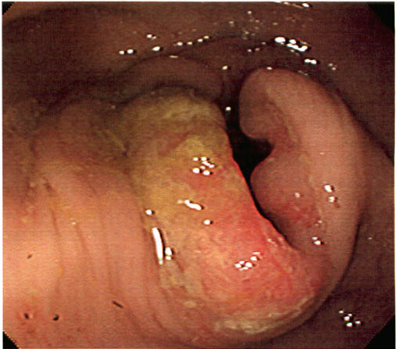
Kolorektalen karcinom (KRK)

Slide 32
Kolorektalen karcinom (KRK)
Vizuelizacija na kolonot so endoskopski ili radiolo{ki tehniki, so histolo{ka potvrda
Tehniki za procenka na invazija na procesot: US, EUS, CT, PET scan
CEA i CA 19-9: nemaat dijagnosti~ko zna~ewe

Slide 33
Kolorektalen karcinom (KRK)
STADIUM, PROGNOSTI^KI FAKTORI
Prognozata na bolesta kaj pacientite so KRK e diktirana od:
- dlabo~inata na invazijata na yidot
- zafatenosta na regionalnite limfni jazli od tumorskiot proces
- prisustvoto na oddale~eni metastazi
(DUKES klasifikacija)
TNM klasifikacija (T- dlabo~ina na penetracija na tumorot,
N-zafatenost na limfni jazli, M- prisustvo na oddale~eni metastazi)

Slide 34
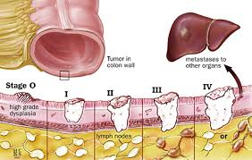
Kolorektalen karcinom (KRK)
STADIUM, PROGNOSTI^KI FAKTORI

Slide 35
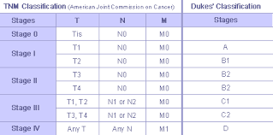
Kolorektalen karcinom (KRK)
STADIUM, PROGNOSTI^KI FAKTORI

Slide 36
Kolorektalen karcinom (KRK)
TERAPIJA
HIRUR[KI TRETMAN
IRADIACIONA TERAPIJA
HEMOTERAPIJA

Slide 37
Kolorektalen karcinom (KRK)
Q & A
1. Mortalitetot na KRK e na treto pesto po:
- belodrobniot karcinom kaj ma`ite i karcinomot na dojka kaj `enite
- karcinomot na prostata kaj ma`ite i ovarialniot karcinom kaj `enite
- belodrobniot karcinom kaj ma`ite i ovarijalniot karcinom kaj `enite

Slide 38
Kolorektalen karcinom (KRK)
Q & A
1. Mortalitetot na KRK e na treto pesto po:
- belodrobniot karcinom kaj ma`ite i karcinomot na dojka kaj `enite
- karcinomot na prostata kaj ma`ite i ovarialniot karcinom kaj `enite
- belodrobniot karcinom kaj ma`ite i ovarijalniot karcinom kaj `enite

Slide 39
Kolorektalen karcinom (KRK)
Q & A
2. Procentualno naj~esto se javuva vo:
- ceko - ascendentiot del
- desna fleksura
- rektum - sigma

Slide 40
Kolorektalen karcinom (KRK)
Q & A
2. Procentualno naj~esto se javuva vo:
- ceko - ascendentiot del
- desna fleksura
- rektum - sigma

Slide 41
Kolorektalen karcinom (KRK)
Q & A
3. Verojatnosta eden polip da premine vo karcinom zavisi od:
- vozrasta na pacientot
- polot
-goleminata, histolo{kata struktura i izgledot

Slide 42
Kolorektalen karcinom (KRK)
Q & A
3. Verojatnosta eden polip da premine vo karcinom zavisi od:
- vozrasta na pacientot
- polot
-goleminata, histolo{kata struktura i izgledot

Slide 43
Kolorektalen karcinom (KRK)
Q & A
4. Racionalnosta na skriningot se sostoi vo:
- otkrivawe na naprednati formi kaj simptomatski pacienti so {to se zgolemuva uspehot na hirur{kata terapija
- otkrivawe na rani - nenaprednati formi na KRK kaj asimptomatski pacienti so {to se zgolemuva uspehot na hirur{kata terapija
- kontrola na rizi~nite grupi

Slide 44
Kolorektalen karcinom (KRK)
Q & A
4. Racionalnosta na skriningot se sostoi vo:
- otkrivawe na naprednati formi kaj simptomatski pacienti so {to se zgolemuva uspehot na hirur{kata terapija
- otkrivawe na rani - nenaprednati formi na KRK kaj asimptomatski pacienti so {to se zgolemuva uspehot na hirur{kata terapija
- kontrola na rizi~nite grupi

Slide 45
Kolorektalen karcinom (KRK)
Q & A
5. Hemokult test se prepora~uva:
- kaj pacienti so vozrast od 50 - 74 godini
- kaj pacienti so ulcerozen kolitis
- kaj pacienti so hemoroidalna bolest

Slide 46
Kolorektalen karcinom (KRK)
Q & A
5. Hemokult test se prepora~uva:
- kaj pacienti so vozrast od 50 - 74 godini
- kaj pacienti so ulcerozen kolitis
- kaj pacienti so hemoroidalna bolest

Slide 47
Kolorektalen karcinom (KRK)
Q & A
HIRUR[KI TRETMAN
IRADIACIONA TERAPIJA
HEMOTERAPIJA

